Slide 1
บทที่ 8 การนำเสนอผลงานสื่อดิจิทัล (digital media presentations)
ผู้ช่วยศาสตราจารย์จุฑาวุฒิ จันทรมาลี
หลักสูตรวิทยาศาสตรบัณฑิต สาขาวิทยาการคอมพิวเตอร์
คณะวิทยาศาสตร์และเทคโนโลยี

Slide 2
8.1 กระบวนการในการนําเสนอ
การนําเสนอมีลักษณะที่เปนระบบ ซึ่งจะสามารถตรวจสอบไดทุกขั้นตอนในกระบวนการดังกล่าว ซึ่งอาจแยกเปนลําดับขั้นได้ดังนี้
1. ความเขาใจในประเด็นของเรื่องราวที่นำเสนอ
การนําเสนอที่ดีควรจะดําเนินไปตามจุดมุ่งหมายที่ไดวางไวกระบวนการทํางานขององคกรก็ย่อมเปนไปตามปรัชญาและวิสัยทัศน การจะเสนอเรื่องราวหรือผลงานควรจะเขาใจประเด็นของเรื่องราวที่ตองการนําเสนอวาจะนําเสนออะไร ในลักษณะใดและตองการผลเชนไร ถามีความชัดเจนในประเด็นยอมจะนําเสนอไดดี ไดผลตามที่ตั้งเปาประสงคไวในตอนแรก

Slide 3
2. การเตรียมและการรวบรวมข้อมูล
ในขั้นการเตรียมเปนไปตามการวางแผนงานเพื่อการนําเสนอ การใชแผนภูมิ การใชเทปบันทึกเสียงประกอบการนําเสนอ การเตรียมขอมูล และกระบวนการนําเสนอบางงานจำเป็นต้องมีความพิถีพิถัน ตลอดจนการรวบรวมขอมูลต่าง ๆ จะชวยใหกระบวนการนําเสนอมีความสมบูรณมากยิ่งขึ้น

Slide 4
3. การจัดทําสื่อเพื่อการนําเสนอ
สื่อในการนําเสนอสามารถจัดทําไดมากมายขึ้นอยูกับความเหมาะสมของเรื่องราว ระยะเวลา สถานที่และโอกาสของการนําเสนอ กลุมเปาหมายหรือผูฟงผูชม ก็เปนองคประกอบที่สําคัญอยางหนึ่งในการจัดทําสื่อโดยภาพรวมแลวการจัดทําสื่อควรพิจารณาวา จะทําอะไร ทําอย่างไร ผู้รัับชมเปนใคร และคาดหวังผลอยางไร

Slide 5
4. การตรวจสอบและการฝกซ้อมการนำเสนอ
ในกระบวนการนําเสนอเมื่อมีการวางแผนเตรียมการจัดทำสื่อแลวควรตรวจดู ความถูกตองมีการปรับปรุง แกไข มีผู้รู้และผู้เชี่ยวชาญคอยให้คำแนะนําปรึกษา จากนั้นทดลองใช หรือทดลองการนําเสนอ การจับเวลาเพื่อใหเกิดความพอดีหรือป้องกันขอผิดพลาดที่่จะเกิดขึ้นไว้ลวงหน้า

Slide 6
5. ขั้นการนําเสนอ
ขั้นตอนนนี้นับวามีความสําคัญมากเพราะความความสําเร็จมีมากนอยเพียงใดหรืออาจจะเกิดความผิดพลาดเปนความลมเหลว จากการที่ได้ตระเตรียมทั้งหมดตั้งแตเริ่มต้นมาจนถึงปัจจุบันวันที่นำเสนอผลงานเมื่อพิจารณาขั้นตอนตาง ๆ ในกระบวนการนําเสนอก็สามารถตรวจสอบไดวาเพราะเหตุใดที่ได้รับความสําเร็จดวยดี หรือว่าผิดพลาดตรงจุดไหน เพราะเขาใจถึงประเด็นของเรื่องราวผิดไปหรือไม่ เตรียมขอมูลนอยเกินไปหรือสื่อที่ใชนําเสนอไมชัดเจน เกิดสับสนวกวน ไม่สร้างความเขาใจ ความประทับใจใหกับผู้ฟัง ผูชมหรือจะเปนเพราะว่าขาดการซักซัอม ทําใหเกิด ขอผิดพลาดมากมายเช่นนี้

Slide 7
8.2 กระบวนการผลิตสื่อ
1. พิจารณาเลือกผลิตสื่อใหสอดคลองกับแนวทางในการนำเสนอ เช่น จะเปนสื่ออะไร ลักษณะ
ของการนำเสนอเปนอยางไร เป็นต้น
2. พิจารณาผลิตสื่อใหเหมาะสมกับกลุมเปาหมาย หรือผู้รับชม ลักษณะของสื่อควรแตกตางกัน
3. พิจารณาถึงจุดมุงหมายของการนําเสนอกอนที่จะผลิตสื่อ ควรรู้ว่านําเสนอแลวคาดหวังผล
อยางไร
4. ระยะเวลาของการนําเสนอ มีความยาวนานแคไหน สื่อที่ผลิตควรจะใชไดพอดีกับเวลาที่
ต้องการนำเสนอ

Slide 8
5. สถานที่สําหรับใชในการนําเสนอ มีลักษณะอยางไร ระบบแสงพอเพียงหรือไม ขนาดความ
กวางของหอง จะมผลกระทบตอการการใชระบบแสงและระบบเสียงที่จะนําเสนอ
6. ในการนําเสนอนั้น มีการใชสื่ออะไรบางหรือมีการใชสื่ออื่นประกอบมากนอยเพียงใดการใช้
สื่อแตละชนิดควรจะใหมีความสัมพันธซึ่งกันและกัน
7. ในการนําเสนอนั้น มีการจัดกิจกรรมอื่นหรือวิธีการอื่น ๆ ในกระบวนการนำเสนอหรือไม
8. ลักษณะของการนําเสนอ เปนการใชสื่อในลักษณะใด ใชประกอบการบรรยายหรือนําเสนอ
ด้วยสื่อเพียงงอยางเดียว
9. ผูนําเสนอมีความคุนเคย หรือสามารถใชสื่อไดอยางมั่นใจ มากนอยเพียงใด

Slide 9
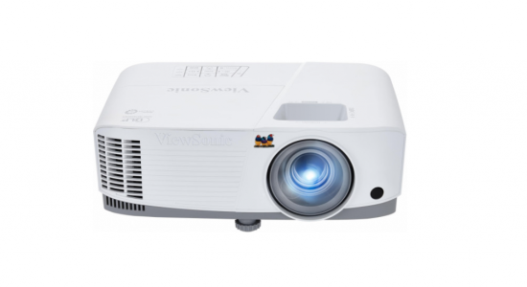
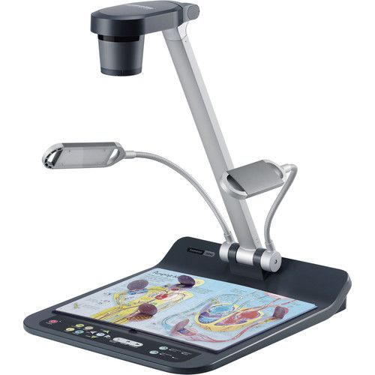
8.3 อุปกรณ์ดิจิทัลที่ช่วยในการนำเสนอ
โพรเจกเตอร์ (Projector)
วิชวลไลเซอร์ (Visualizer)

Slide 10
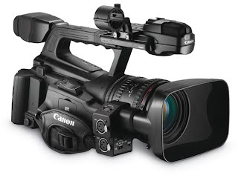
8.3 อุปกรณ์ดิจิทัลที่ช่วยในการนำเสนอ
กล้องถ่ายรูปดิจิทัล (Digital Camera)
กล้องถ่ายวีดิทัศน์ดิจิทัล

Slide 11
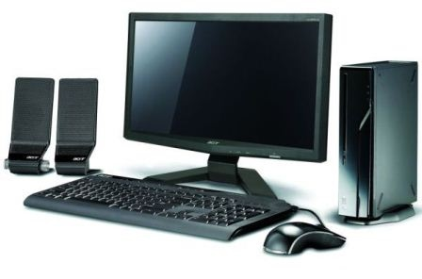
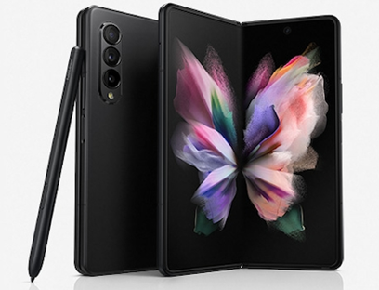
8.3 อุปกรณ์ดิจิทัลที่ช่วยในการนำเสนอ
คอมพิวเตอร์
โทรศัพท์สมาร์ทโฟน

